Slide 1
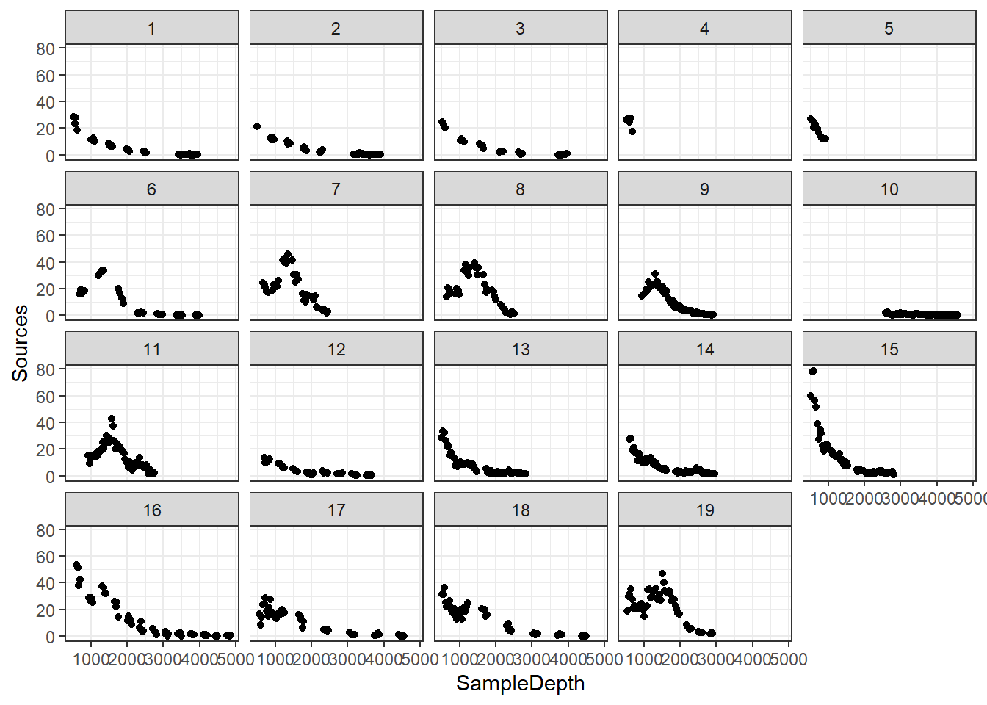
Unidad 5. Modelos lineales y Mixtos

Slide 2
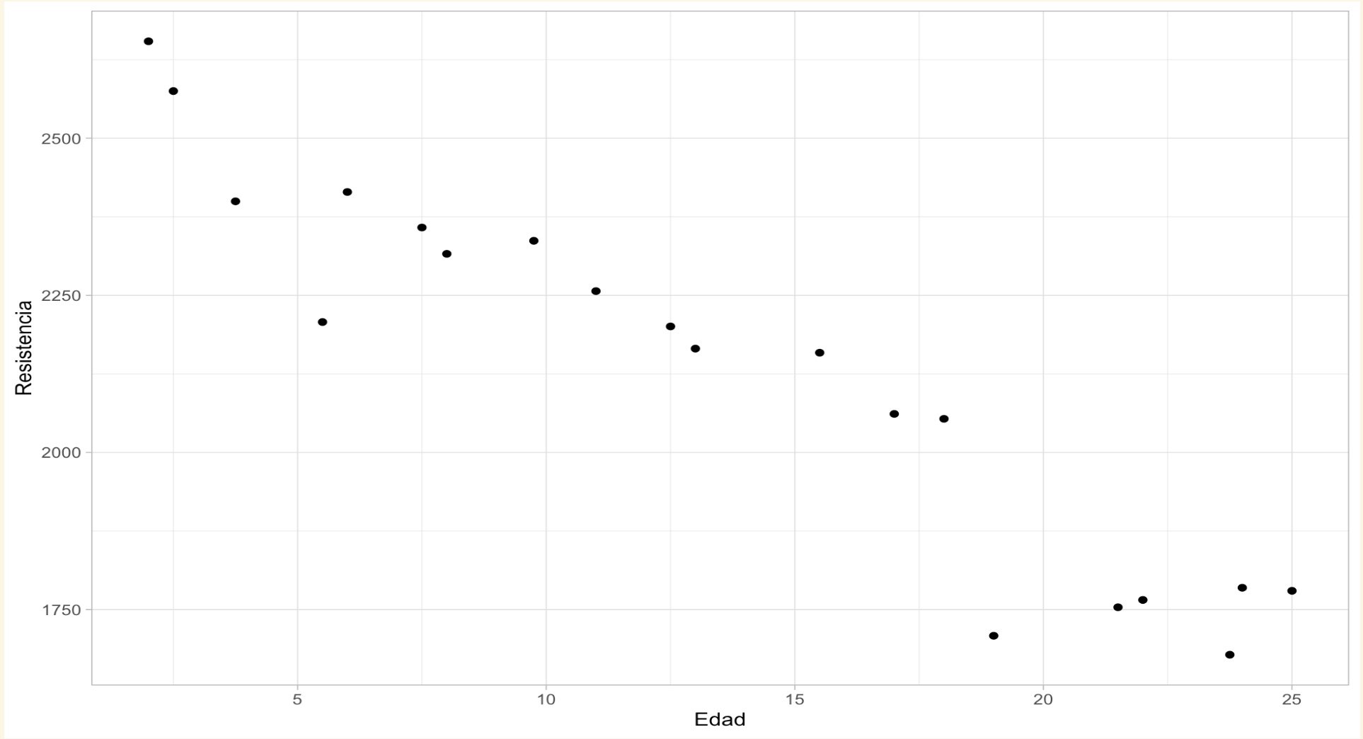
Regresión lineal
Modelos lineales
install.packages("broom")
library("broom", "car")

Slide 3
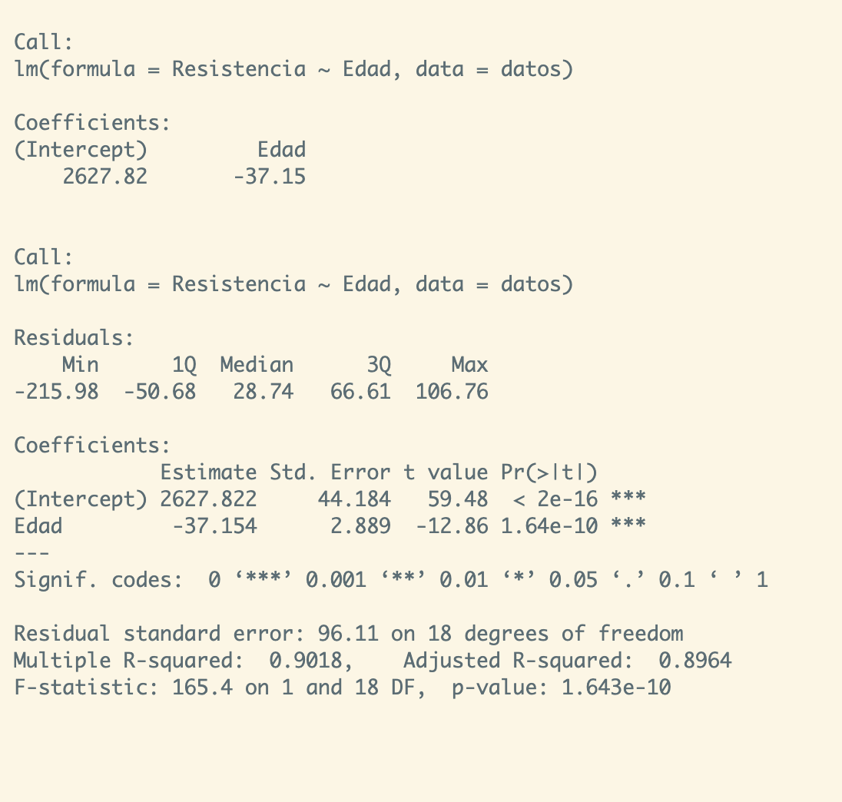
Comandos: lm summary(lm)

Slide 4
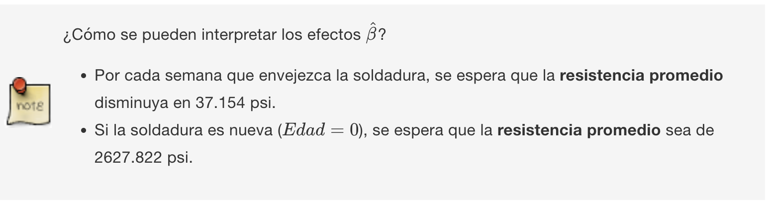

Slide 5
¿Que hace broom?
broom: Convert Statistical Objects into Tidy Tibbles
Description
Convert statistical analysis objects from R into tidy tibbles, so that they can more easily be combined, reshaped and otherwise processed with tools like dplyr, tidyr and ggplot2. The package provides three S3 generics: tidy, which summarizes a model's statistical findings such as coefficients of a regression; augment, which adds columns to the original data such as predictions, residuals and cluster assignments; and glance, which provides a one-row summary of model-level statistics.

Slide 6
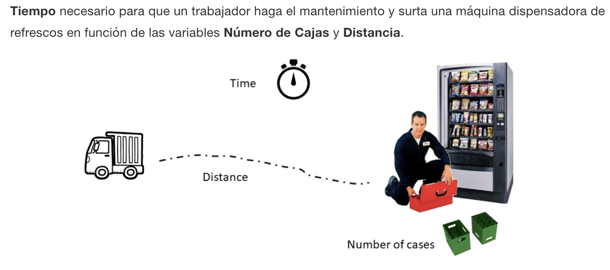
Regresión múltiple
Datos con varias variables predictoras
Multiples variables predictoras y una variable de respuesta

Slide 7
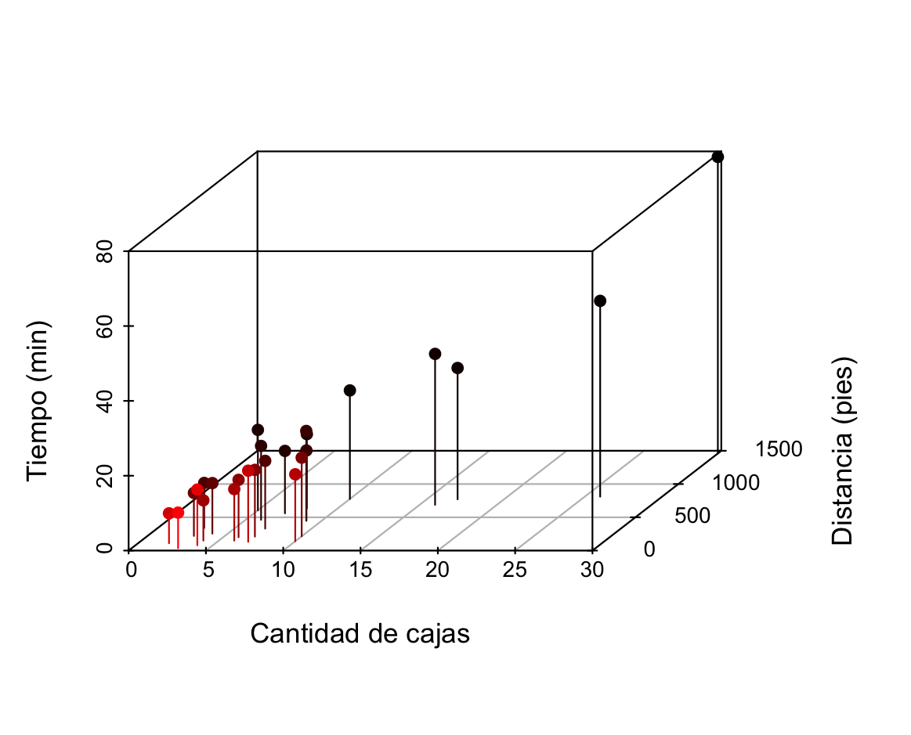

Slide 8
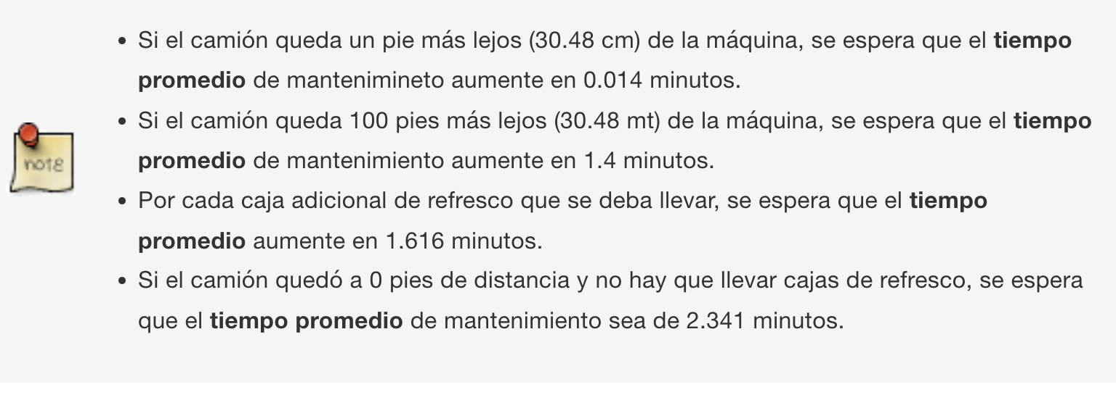
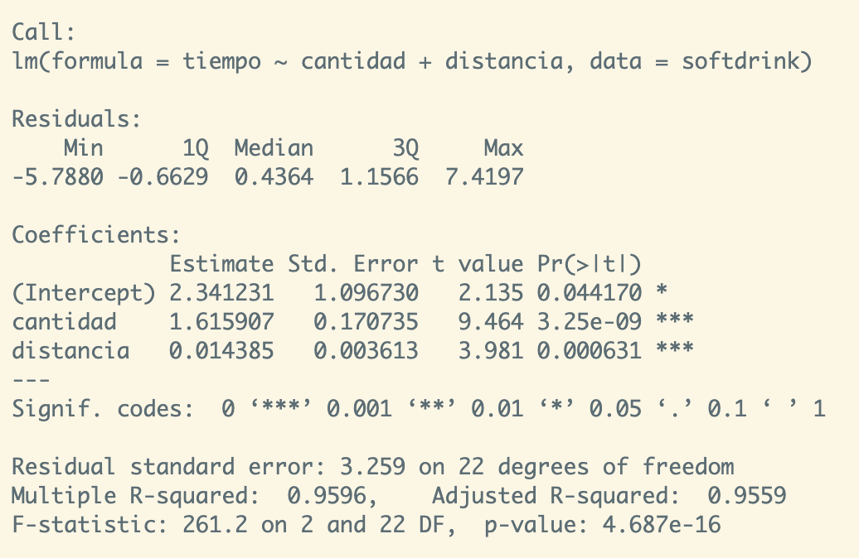

Slide 9
Modelos lineales generalizados
Cuando tenemos variables predictoras discreta y continua que no siguen una distribución normal
Evalúan la dependencia entre las variables predictoras y la variable respuesta mediante una función liga o link
Cuando la variable de respuesta es Binomial, tambi en se conoce como Regresión Logística

Slide 10
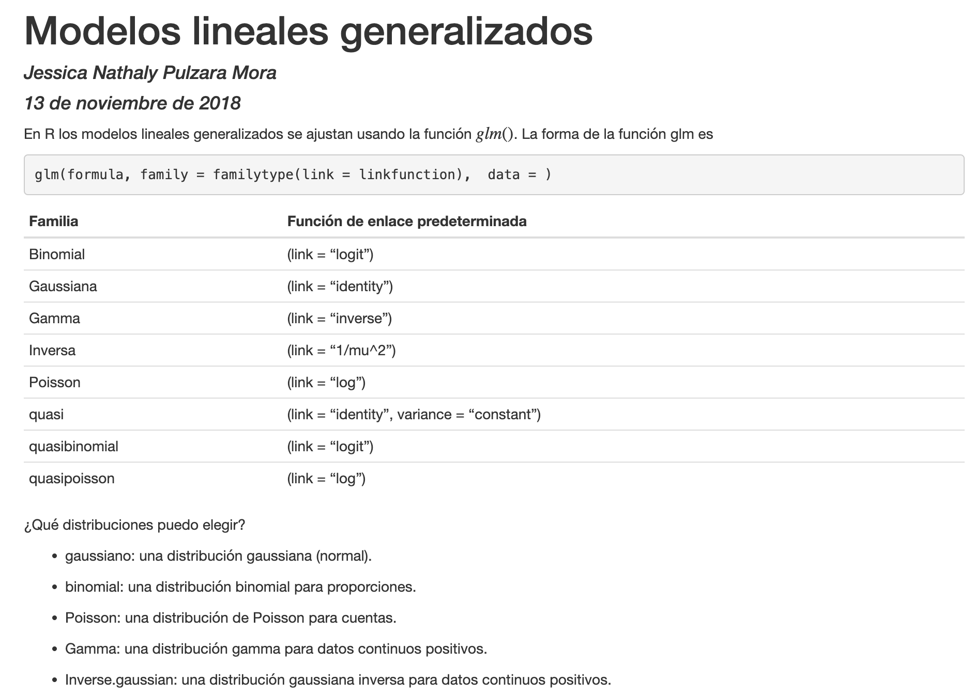
Notes:
donde modelo representa la ecuación del modelo en la forma respuesta∼predictoras���������∼�����������, distri representa la distribución de probabilidad asociada con la respuesta, tipo la función link utilizada y data_set el conjunto de dato sobre el que se ajusta el modelo. En temas sucesivos veremos como especificar esta función en cada una de las situaciones experimentales planteadas.

Slide 11
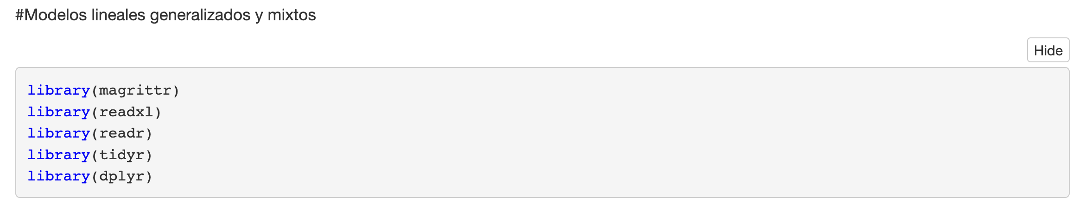


Utilizaremos un set de datos de: toxicidad a distintas dosis de piretroide trnas-cipemetrín en los capullos de gusano del tabaco
resistencia al tóxico en función del sexo de la polilla
Determinar LD50

Slide 12
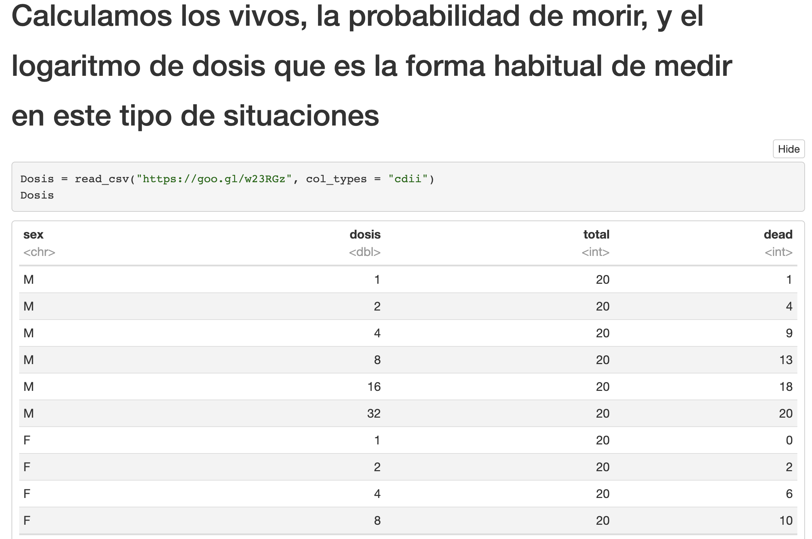

Slide 13
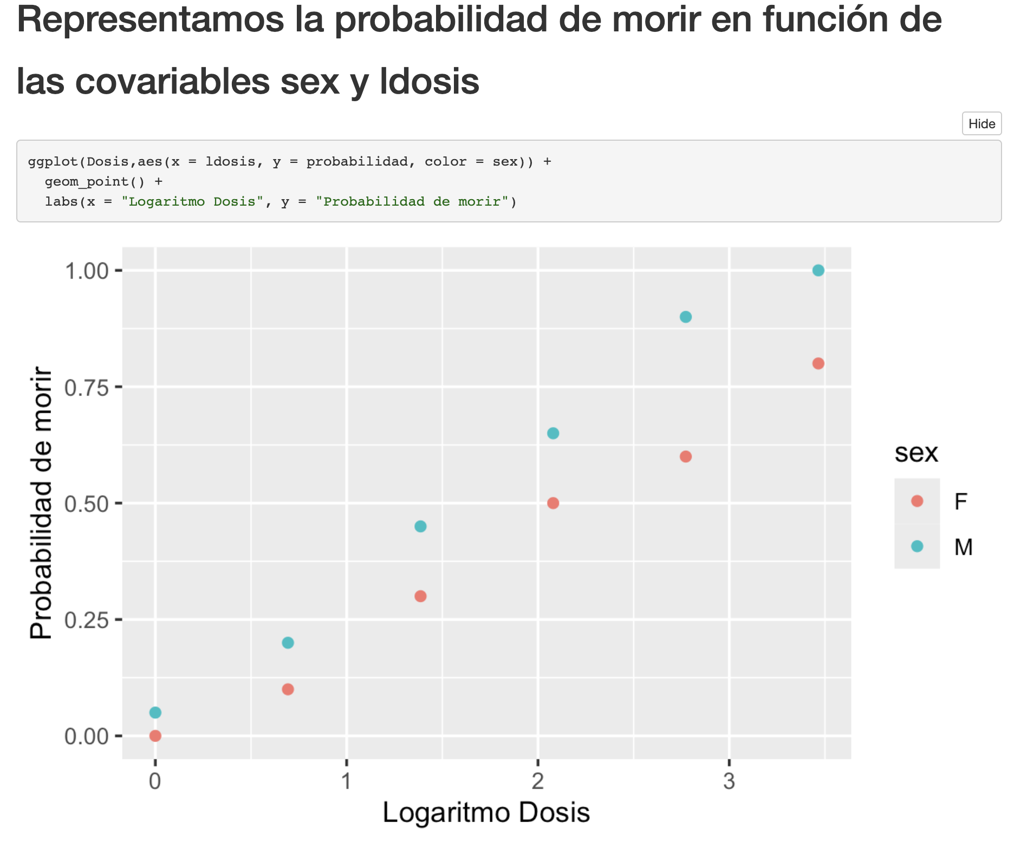

Slide 14
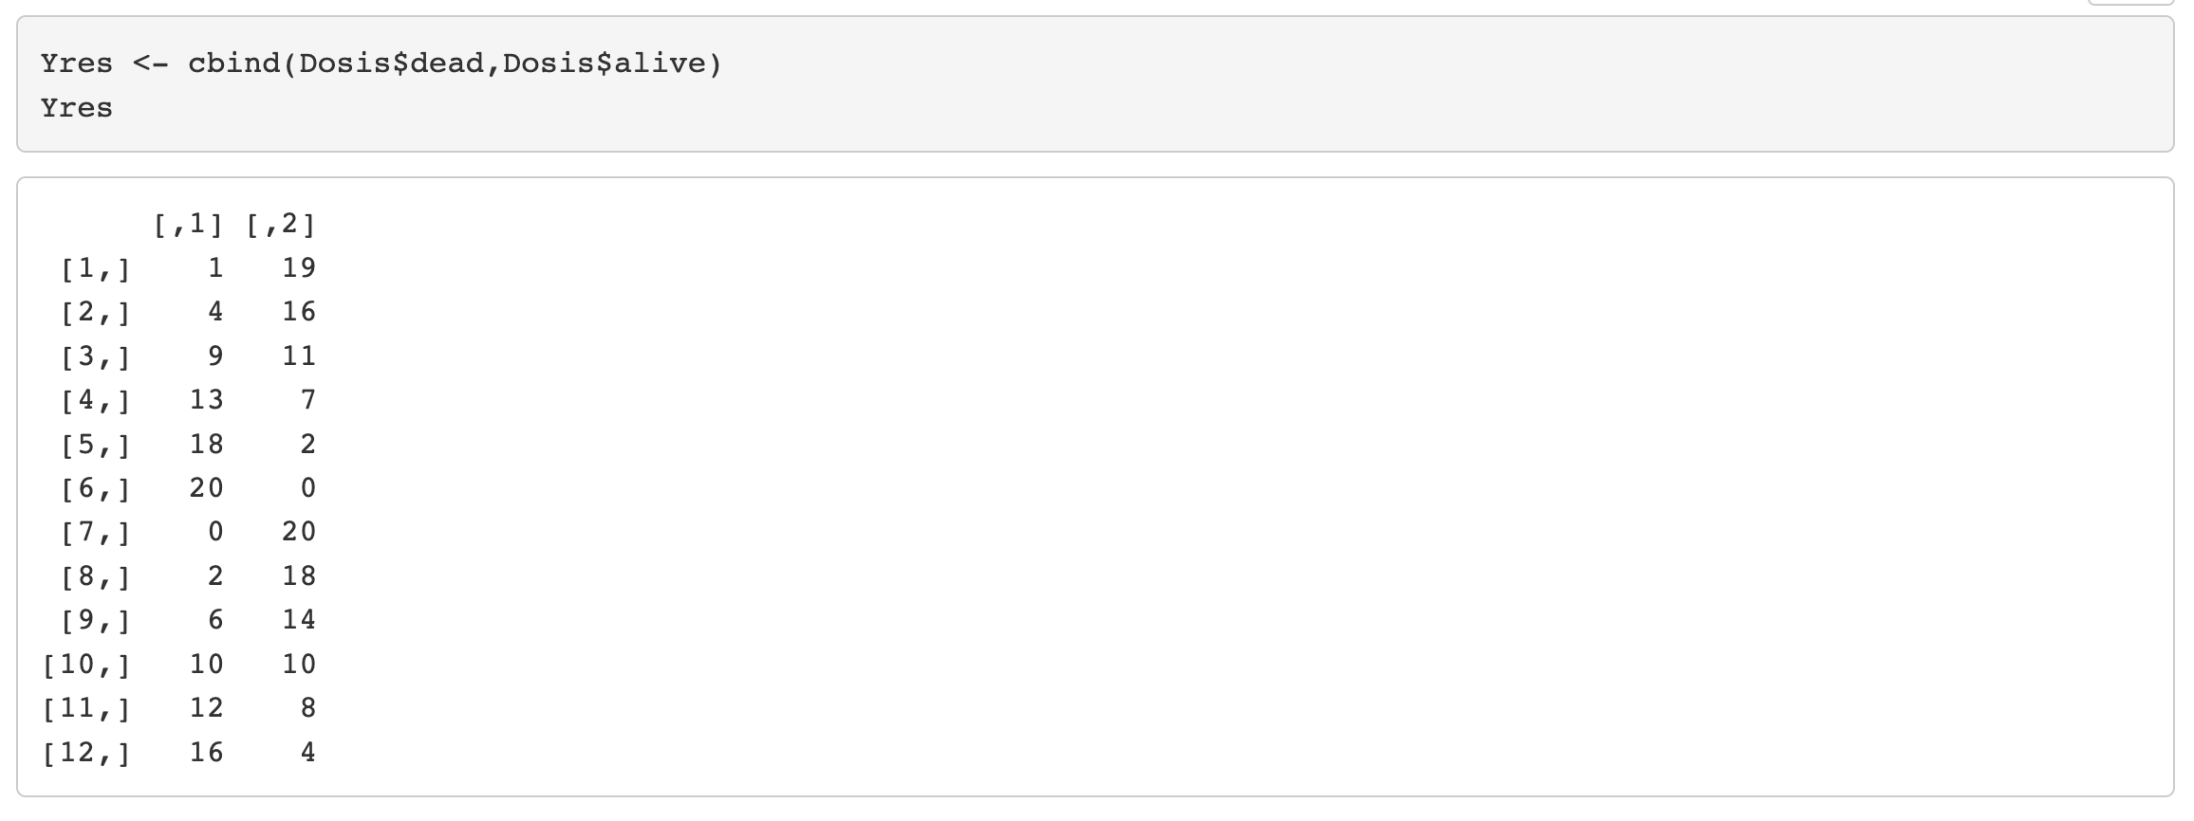
Se genera un vector con la relación de insectos muertos y vivos

Slide 15
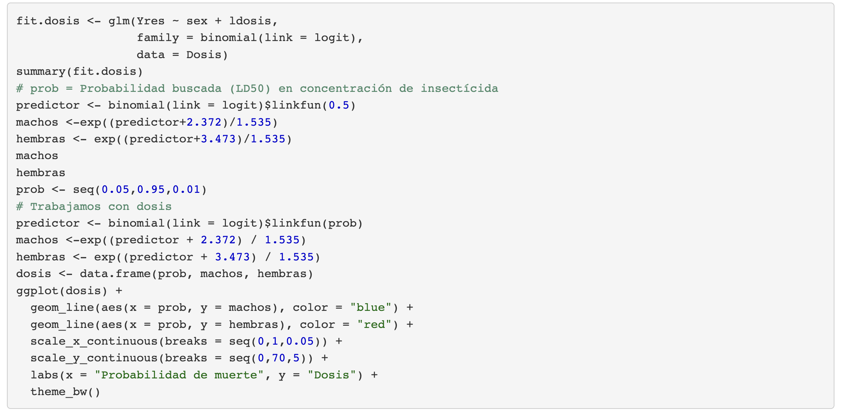
Se genera el modelo:

Slide 16
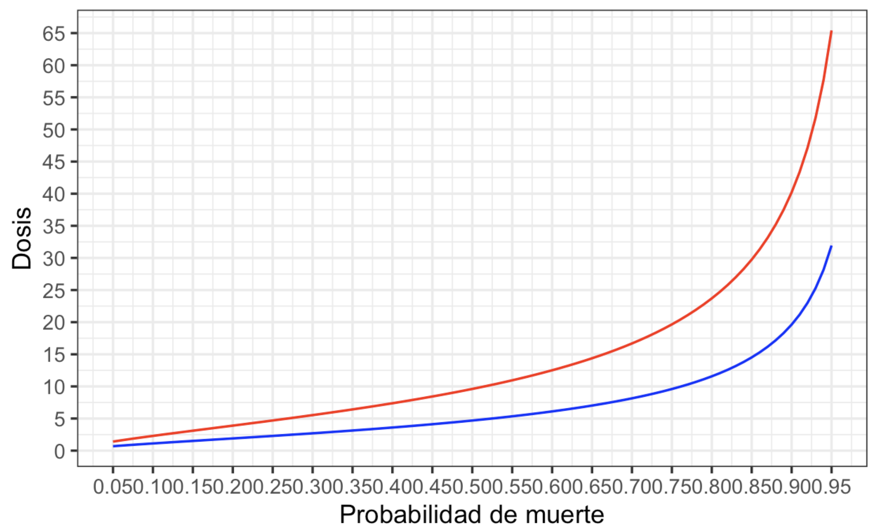
Hembras
Machos

Slide 17
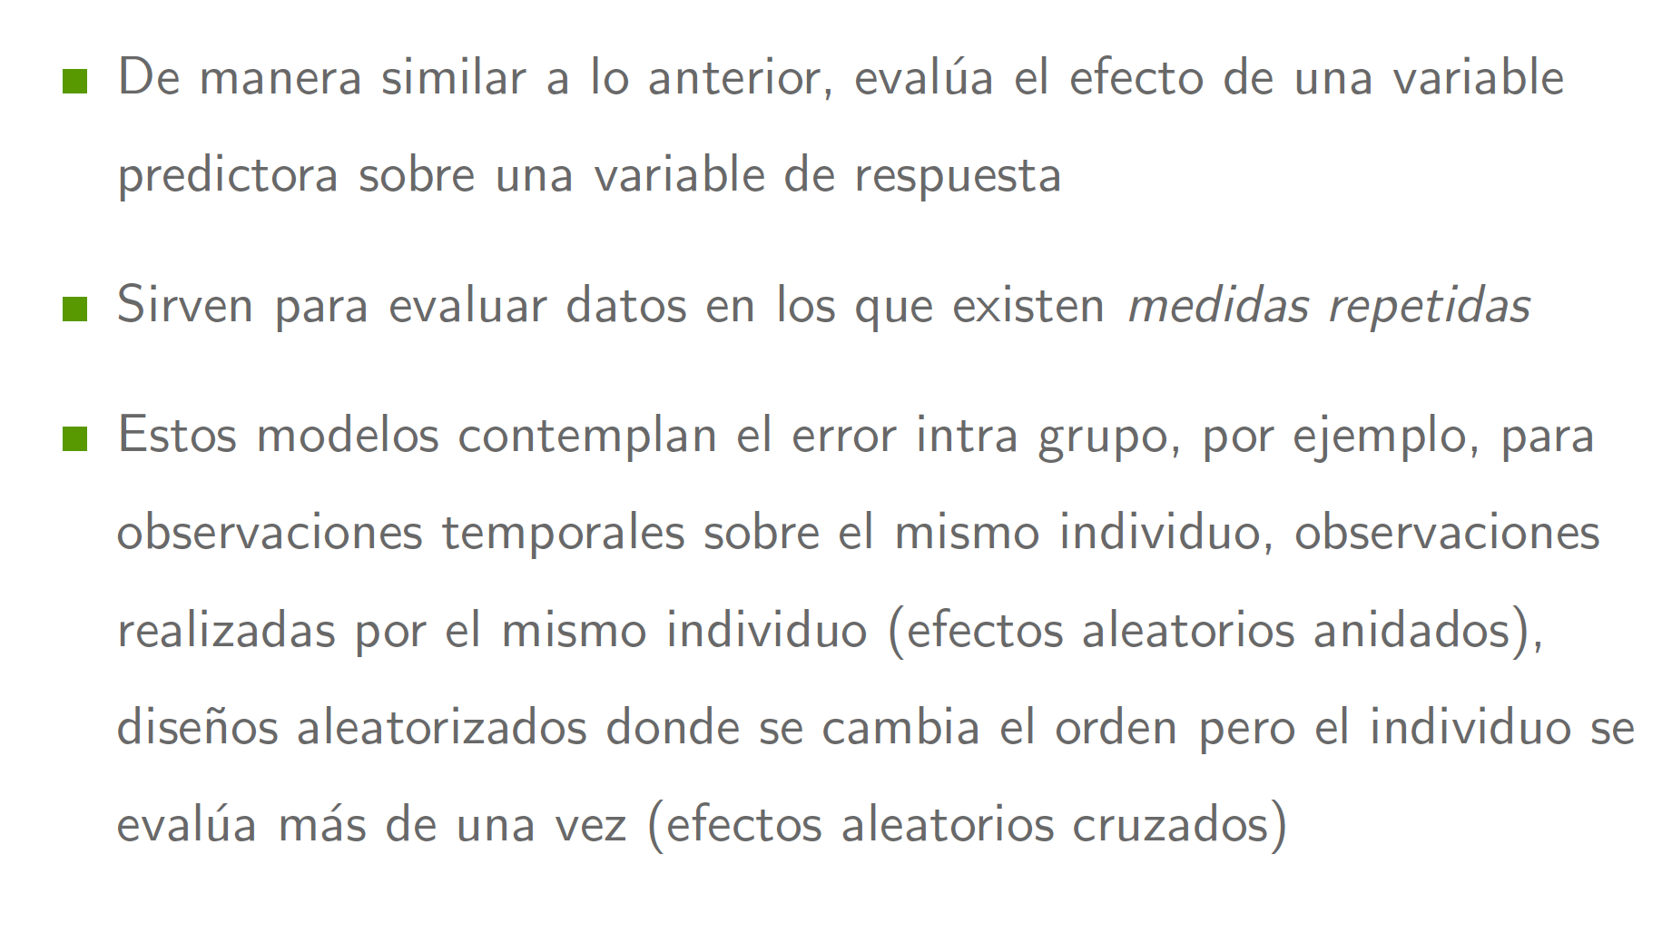
Modelos lineales generalizados mixtos
lm4

Slide 18
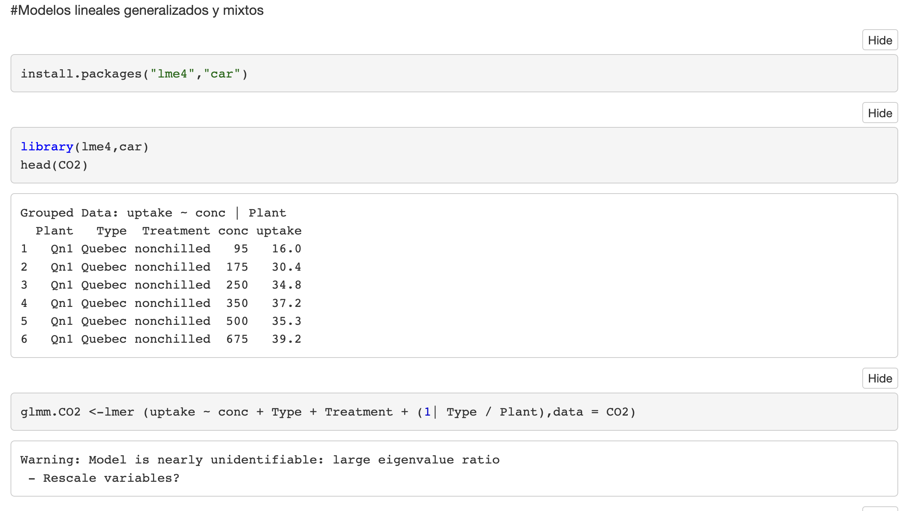

Slide 19
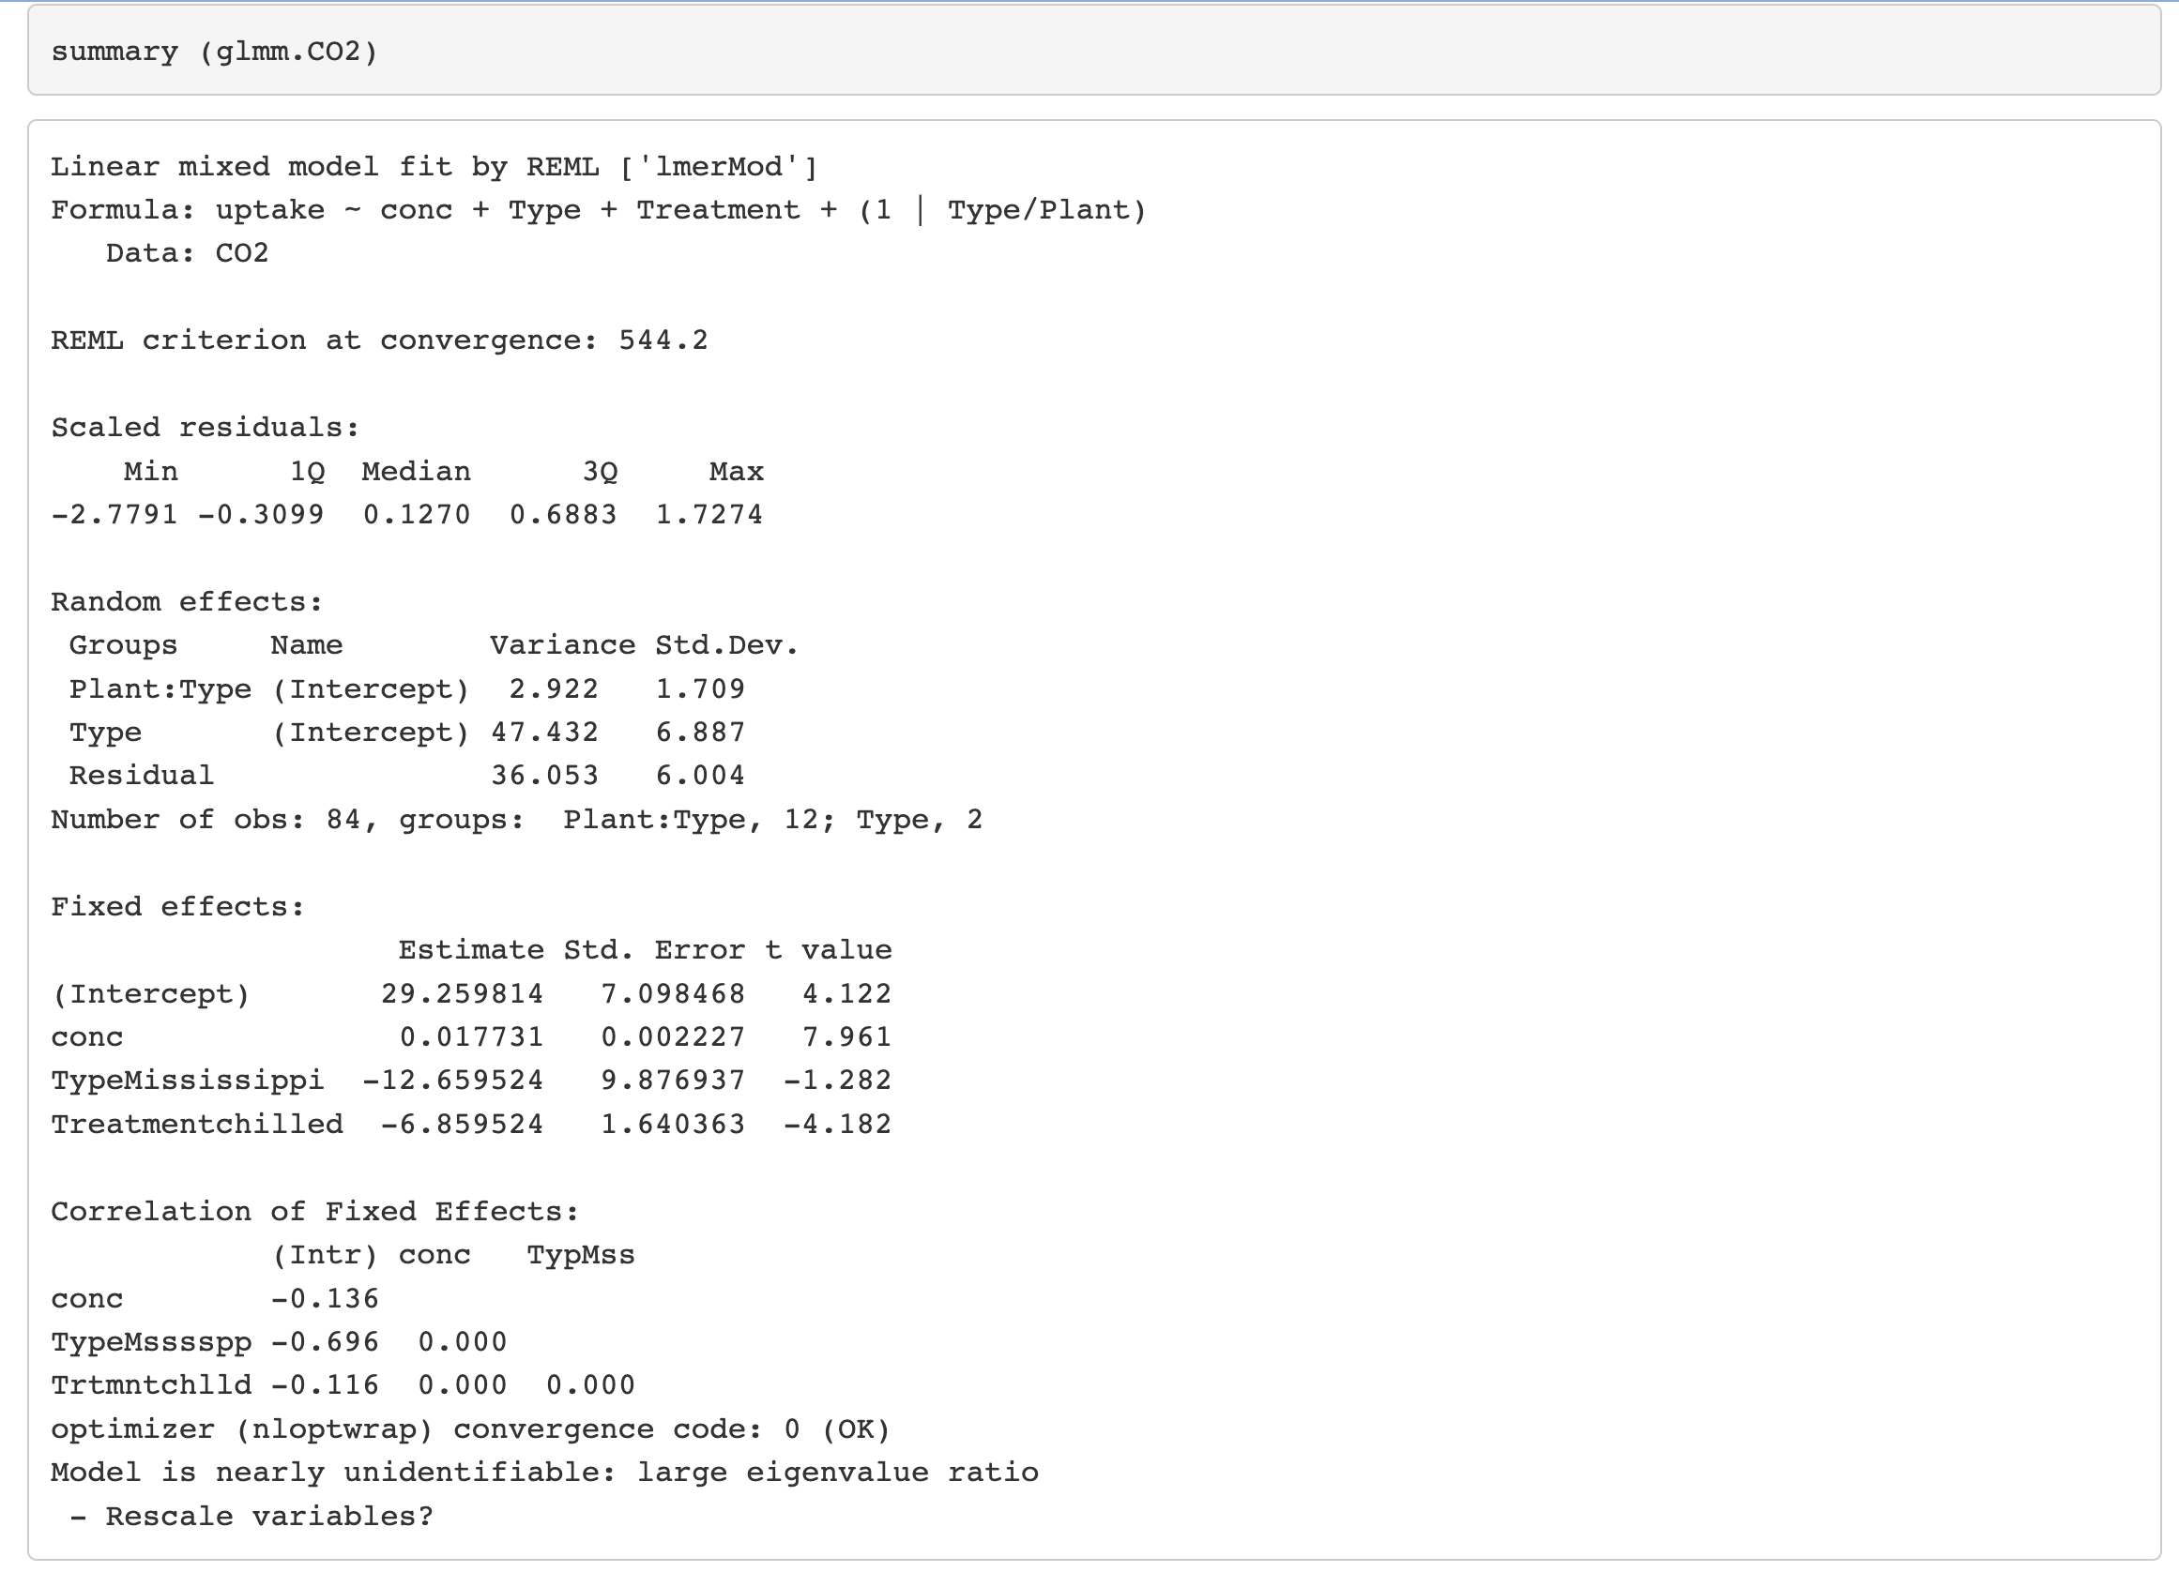

Slide 20
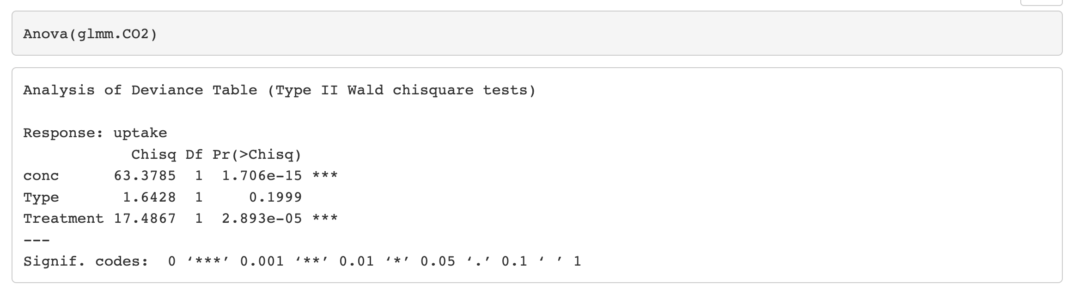

comparación

Slide 21
Skewness and Kurtosis | A fundamental task in many statistical analyses is to characterize the location and variability of a data set. A further characterization of the data includes skewness and kurtosis.Skewness is a measure of symmetry, or more precisely, the lack of symmetry. A distribution, or data set, is symmetric if it looks the same to the left and right of the center point. Kurtosis is a measure of whether the data are heavy-tailed or light-tailed relative to a normal distribution. That is, data sets with high kurtosis tend to have heavy tails, or outliers. Data sets with low kurtosis tend to have light tails, or lack of outliers. A uniform distribution would be the extreme case.
modelos Lineales , modelos lineales generalizados y mixtos
librería tidy, librería broom

Slide 22
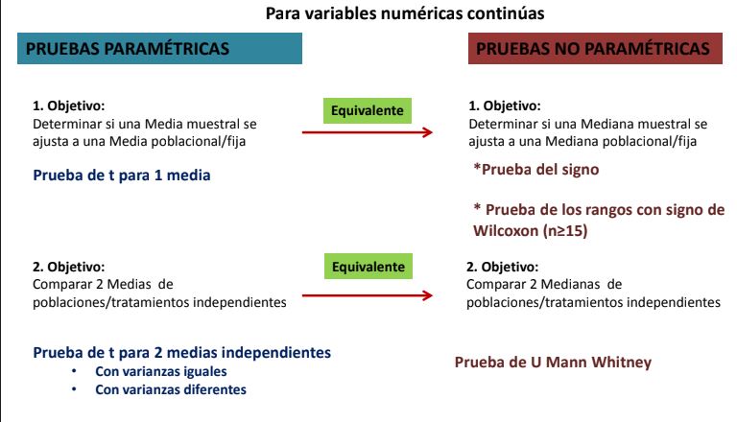

Slide 23
https://epirhandbook.com/es/simple-statistical-tests.html
https://rpubs.com/camilamila/limpieza
https://rpubs.com/diegomeza/inferencia_con_R
https://rpubs.com/PieroValles/718141
Test de Friedman by Joaquín Amat Rodrigo, available under a Attribution 4.0 International (CC BY 4.0) at https://www.cienciadedatos.net/documentos/21_friedman_test

Slide 24
https://bookdown.org/dietrichson/metodos-cuantitativos/visualizaci%C3%B3n.html
https://fhernanb.github.io/libro_modelos_mixtos/pac-lme4.html#funci%C3%B3n-lmer
https://bookdown.org/j_morales/librostat/
https://fhernanb.github.io/libro_regresion/rlm.html

Slide 25
Si especificas el modelo como weight ~ height * age, esto implica lo siguiente:
height: Es un término principal en el modelo, lo que significa que el efecto de la altura sobre el peso se incluye de manera directa.
age: Es otro término principal en el modelo, lo que significa que el efecto de la edad sobre el peso se incluye de manera directa.
height:age: Este término indica la interacción entre la altura y la edad. En otras palabras, cómo la relación entre altura y peso puede cambiar dependiendo de la edad de la persona, y viceversa.
En términos de expansión, height * age es equivalente a height + age + height:age. Esto significa que el modelo incluirá:
El efecto de height solo.
El efecto de age solo.
La interacción entre height y age, que captura cómo la relación entre altura y peso varía según la edad.
Ejemplo de interpretación: Supongamos que tienes datos de varias personas con sus respectivas alturas y edades, así como sus pesos correspondientes. Al ajustar un modelo weight ~ height * age, podrías determinar cómo la altura influye en el peso, cómo la edad influye en el peso, y además, cómo la relación entre altura y peso puede ser diferente para personas de diferentes edades.
En resumen, weight ~ height * age es una forma compacta y poderosa de especificar un modelo lineal que captura tanto efectos principales como interacciones entre las variables predictoras (en este caso, altura y edad) en relación con la variable de respuesta (peso).
Tú

